Slide 2
اداره کل سازمان های مردم نهاد وزارت بهداشت اداره موسسات خیریه سلامت

Slide 3
گزارش آماری مؤسسات خیریه حوزه سلامت
تعداد کل مؤسسات خیریه فعال
879
تعداد مؤسسات خیریه درمانی
356
تعداد درمانگاههای خیریه | تعداد کل بیمارستان های خیریه
311 | 45

Slide 4
دانشگاههایی که مرکز خیریه درمانی ندارند
بوشهر-تربت جام-خمین- شوشتر- فسا- قزوین- گراش- گناباد- مراغه- یاسوج- اسد آباد- اسفراین- بابل- جیرفت- خلخال- مازندران- بهبهان- بم- سراب- علوم بهزیستی و توانبخشی-

Slide 5
مراکز درمانی (خیریه، موقوفه)

Slide 6
مراکز خیریه درمانی تفویض شده دانشگاه/دانشکده علوم پزشکی کشور
درمانگاه ها
مراکز تخصصی درمانی

Slide 7
تعداد بیمارستان های کل کشور
تعداد بیمارستان ها | دانشگاه/دانشکده | تعداد بیمارستان ها | دانشگاه/دانشکده
1 | قزوین | 16 | تهران
3 | یزد | 6 | اصفهان
2 | کرمان | 4 | شیراز
1 | ارومیه | 8 | مشهد
2 | دزفول | 2 | قم
1 | همدان | 1 | تبریز
1 | اهواز | 1 | زابل
 |  | 1 | اراک

Slide 8
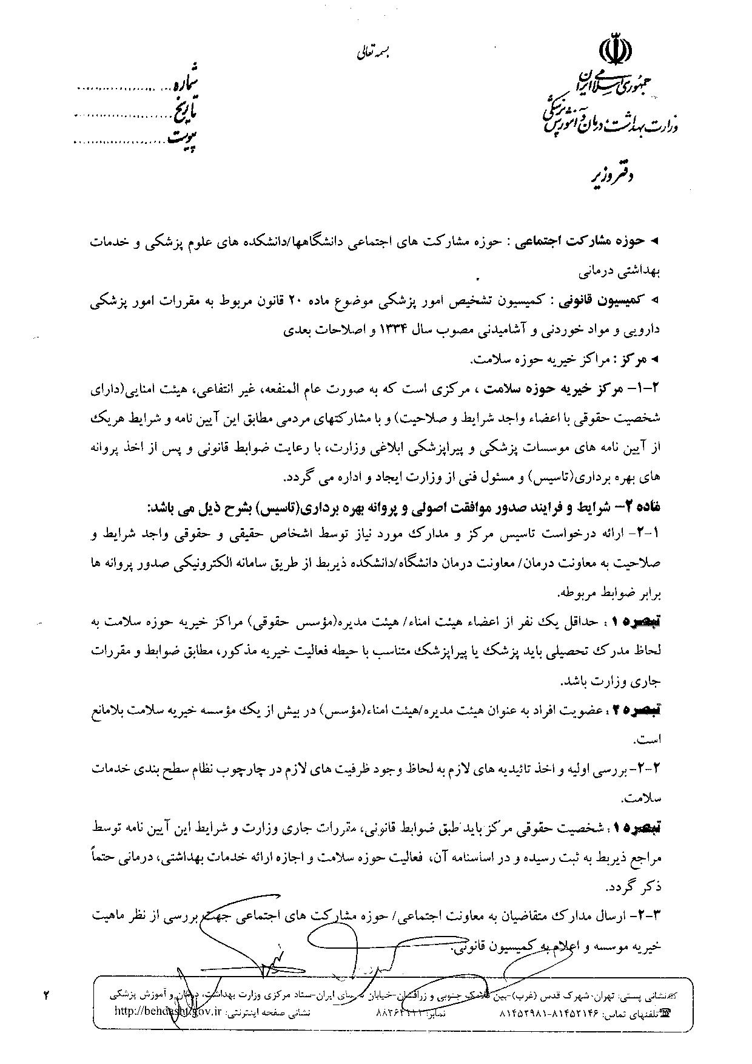
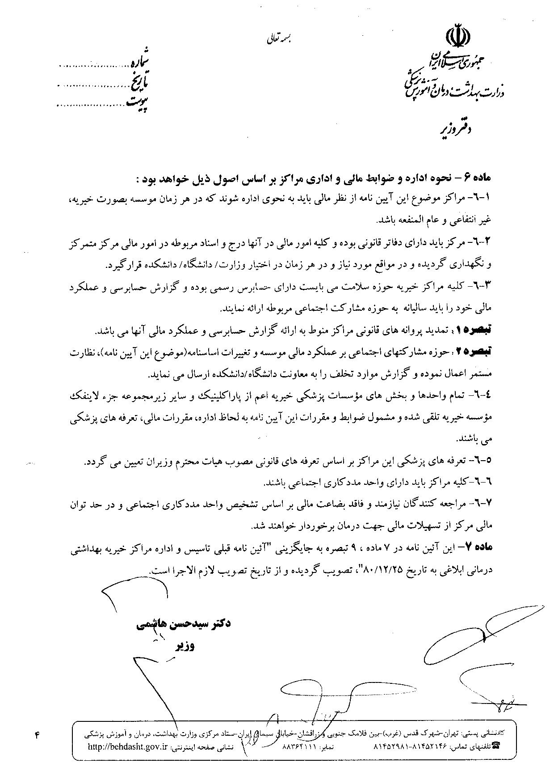
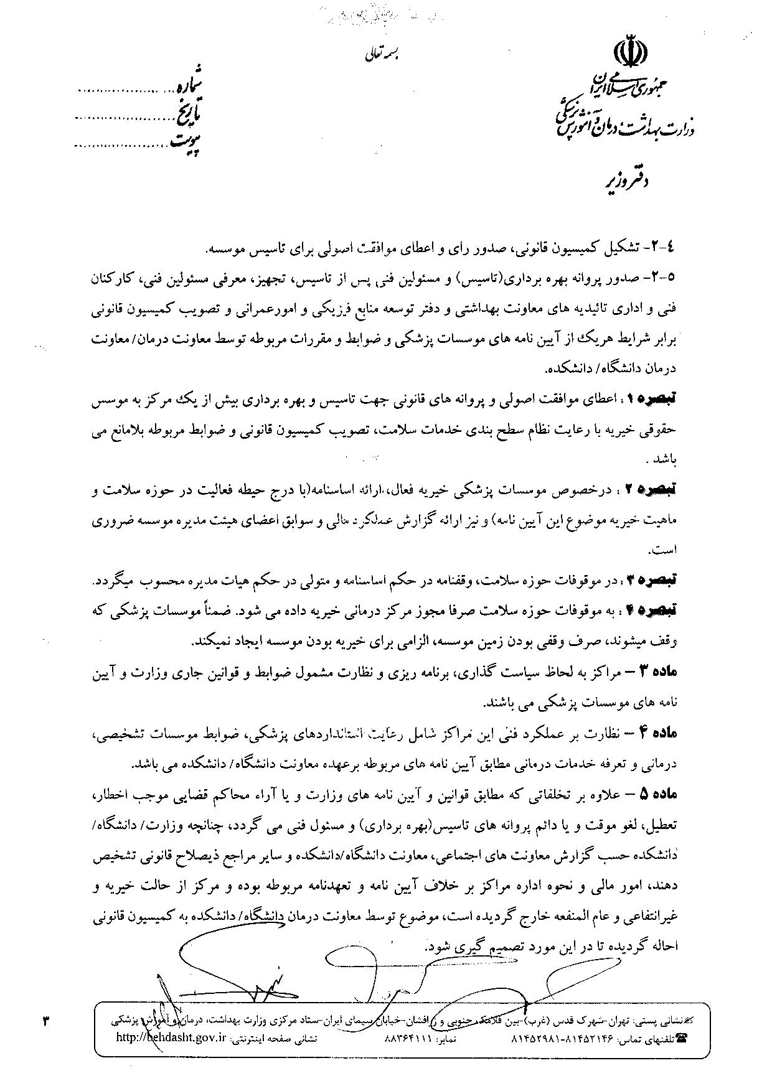
ابلاغ آیین نامه تاسیس و اداره مراکز خیریه درمانی با شماره 17261/د400 مورخ 96/07/12

Slide 9
ابلاغ دریافت پروانه فعالیت موسسه/انجمن مردم نهاد خیریه دارای تاریخ اعتبار،صادره ازیکی از مراجع ذیصلاح (وزارت کشور، نیروی انتظامی، بهزیستی) به شماره نامه ۱۱۴/۴۱مورخ۱۳۹۹/۰۷/۲۲

Slide 10
ابلاغ بخشنامه در خصوص بررسی و تائید ماهیت خیریه بودن موسسات پزشکی

Slide 11
ابلاغیه اداره کل سازمان های مردم نهاد پیرو بخشنامه به شماره ۱۱۴/۲۲۴ د مورخ۱۳۹۹/۰۹/۲۵

Slide 12
مدارک مورد نیاز جهت تمدید ، تأسیس واداره مراکز خیریه درمانی با عنایت به تبصره -۲-۳ ماده ۲ آئین نامه تاسیس واداره مراکز خیریه حوزه سلامت
1. نامه نماینده تام الاختیار مرکز درمانی خیریه با امضای رییس هیئت مدیره جهت انجام امور اداری مربوطه
2. اصل پروانه فعالیت تشکل مردم نهاد دارای تاریخ اعتبار صادره ازیکی از مراجع ذیصلاح (وزارت کشور، نیروی انتظامی، بهزیستی)
2-1. سازمان بهزیستی: بعنوان مرجع صدور پروانه فعالیت موسسات خیریه که موضوع فعالیت آنها وظایف ذاتی بهزیستی کشور است. در حال حاضر مدت اعتبار پروانه فعالیت سازمان بهزیستی۳ سال می باشد.
2-2. نیروی انتظامی: بعنوان مرجع صدور اجازه نامه ثبت شخصیت حقوقی موسسات غیر تجاری غیر انتفاعی می باشد. در حال حاضر مدت اعتبار پروانه فعالیت نیروی انتظامی ۲ سال می باشد.
2-3. وزارت کشور: بعنوان مرجع صدور پروانه فعالیت تشکل های مردم نهاد در سه سطح شهرستانی، استانی و ملی صادر می گردد. مدت اعتبار پروانه فعالیت بدو تاسیس ۲ سال می باشد . تمدید فعالیت تشکل های مردم نهادی که تاریخ اعتبار آن به اتمام رسیده به مدت 5 سال می باشد.

Slide 13
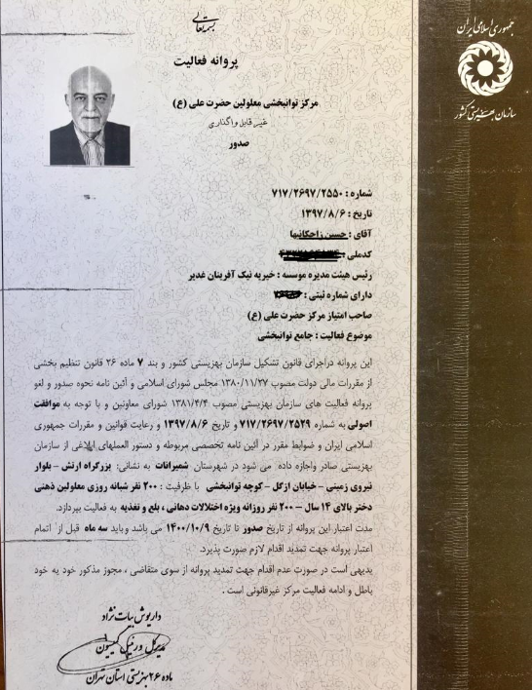

Slide 14
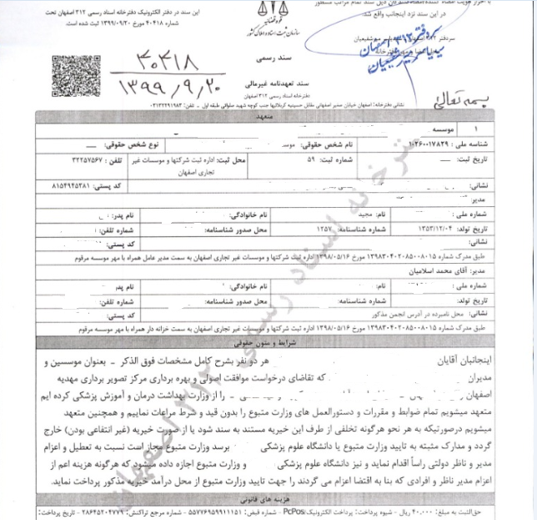
3. ارائه نسخه اصلی تعهدنامه محضری به وزارت بهداشت، دانشگاه/دانشکده علوم پزشکی(حوزه متناظر اداره کل سازمان های مردم نهاد و خیرین سلامت) مطابق با نمونه ذیل(صاحبین امضای مجاز و قانونی تشکل مردم نهاد : مدیرعامل/رئیس هیئت مدیره/ خزانه دار )
ملاحظات: حداقل دونفر از صاحبین امضای فوق الذکر مطابق با متن نمونه

Slide 15
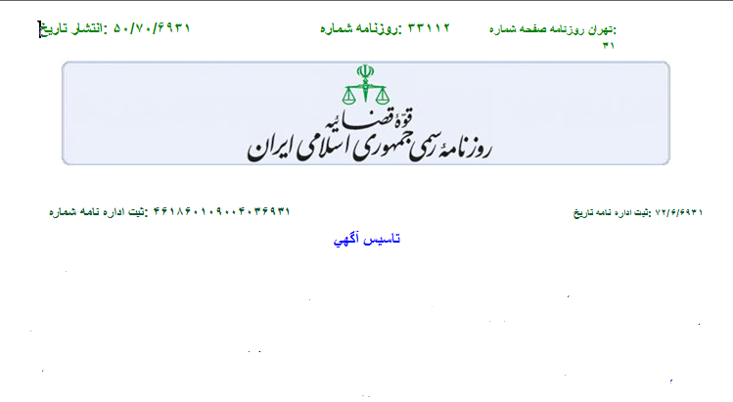
۴. تصویر آگهی تأسیس ثبت شرکت ها و موسسات غیر تجاری تشکل مردم نهاد در بدو تأسیس

Slide 16
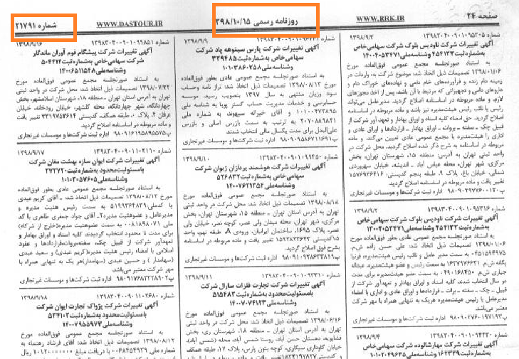
5. تصویرآخرین آگهی تغییرات روزنامه رسمی تشکل مردم نهاد منطبق بر اسامی اعضای هیئت مدیره/موسسین در پروانه فعالیت
ملاحظات: لازم است تصویرآگهی روزنامه کامل دارای شماره و تاریخ اعتبار مشخص باشد.

Slide 17
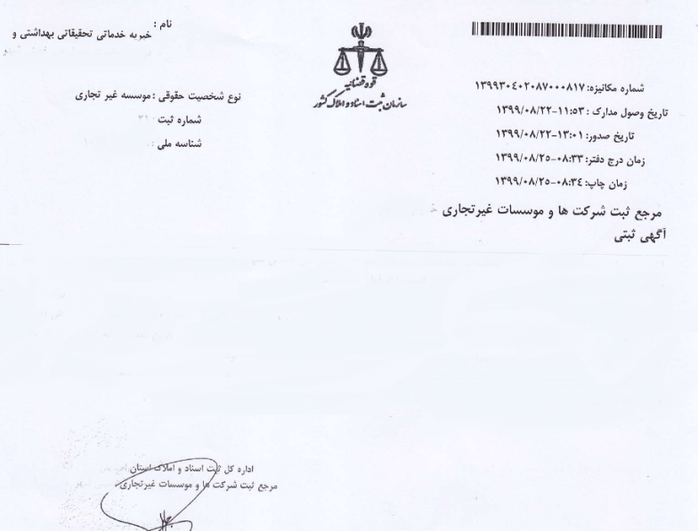
6. تصویرآگهی ثبتی دریافتی از اداره کل ثبت شرکت ها و مؤسسات غیر تجاری ( با مهر وامضا)

Slide 18
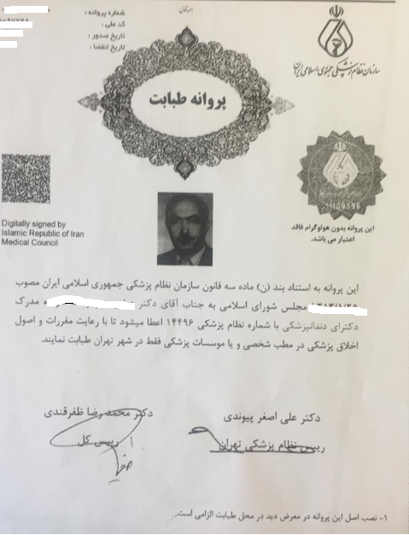
7. تصویر اساسنامه مصوب هیئت امنای خیریه( با درج حیطه فعالیت مرتبط با حوزه سلامت)
8. ارائه تصویرمدرک تحصیلی پزشک یا پیراپزشک متناسب با حیطه فعالیت خیریه مذکور به عنوان عضو هیئت مدیره (دانشنامه تحصیلی یا پروانه مطب)

Slide 19
تایید ومعرفی اعضای هیئت مدیره بعنوان موسس مرکز درمانی (تاسیس ویا تمدید پروانه بهره برداری) براساس موارد ذیل
معرفی اعضای موسس براساس آخرین آگهی روزنامه رسمی موسسه جهت درج در پروانه بهره برداری مرکز درمانی
درج شماره وتاریخ روزنامه مورد استناد در نامه تاییدیه
مطابقت اسامی در آخرین آگهی ثبتی،آگهی روزنامه و پروانه فعالیت موسسه /انجمن خیریه
در صورت استعفای اعضای هیئت مدیره اخذ صورت جلسه مجمع عمومی ممهور به مهر موسسه وامضای رئیس هیئت مدیره الزامی است
در موارد فوتی ارائه گواهی فوت در کنار صورتجلسه مجمع عمومی الزامی است

Slide 20
موقوفات درمانی حوزه سلامت
تعریف عرصه واعیان
عرصه: منظور از عرصه زمینی است که ساختمان (ویلایی، مجتمع کم واحد، برج، مجتمع تجاری و...) بر روی آن احداث شده
اعیان: همان ساختمان می باشد که بر روی عرصه بنا شده است یعنی تمامی واحد های احداث شده در یک برج یا آپارتمان جزو اعیان آن ملک به شمار می رود درختان و...
پس بطور کلی عرصه را همان زمین و اعیان را ساختمان مربوطه می گویند.

Slide 21
مدارک مورد نیاز جهت تمدید ،تأسیس واداره موقوفات حوزه سلامت
۱.ارائه کپی برابر اصل وقفنامه ممهور به مهر دفتر اسناد رسمی
توضیحات: در وقف نامه نام متولی یا متولیان وقت قید شده باشد در صورت فوت وواگذاری ارائه استعلام از اداره اوقاف استان جهت معرفی و تأیید متولی یا متولیان منتخب ضروری است.
توضیحات: براساس تبصره ۳و۴ ماده ۲-۵ موسسات پزشکی که وقف می شوند صرف وقفی بودن زمین موسسه الزامی برای خیریه بودن موسسه ایجاد نمی کند.
در موقوفات حوزه سلامت وقفنامه در حکم اساسنامه ومتولی در حکم هیات مدیره به عنوان موسس مرکز درمانی محسوب می گردد لذا ارائه مدارک هویتی متولی به عنوان موسس ضروری است.
2. مدارک هویتی متولی( شامل: کپی برابر اصل شناسنامه و کارت ملی)

Slide 22
انجام فرایند تطبیق بر اساس نامه شماره 114/2085/د مورخ 96/11/02
پروانه جهت تاسیس، تمدید و بهره برداری مراکز درمانی خیریه‌، تنها به موسسات خیریه ای که از یکی از مراجع صدور مجوز (نیروی انتظامی، بهزیستی، وزارت کشور) موافقت اصولی اخذ کرده باشند، اعطا می شود.

Slide 23
با تشکر از حسن توجه شما

